Slide 1
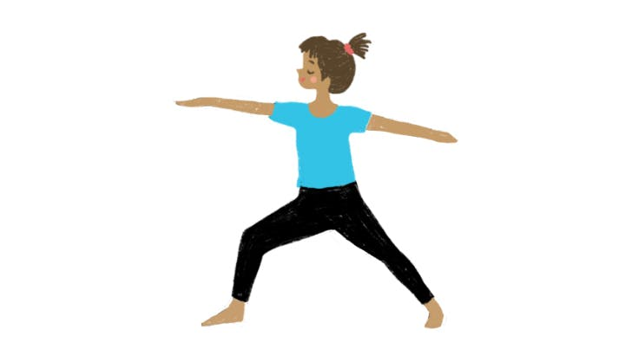

VAJE ZA RAVNOTEŽJE
Petra Štrukelj
Osnovna šola Stražišče
3.razred

Slide 2
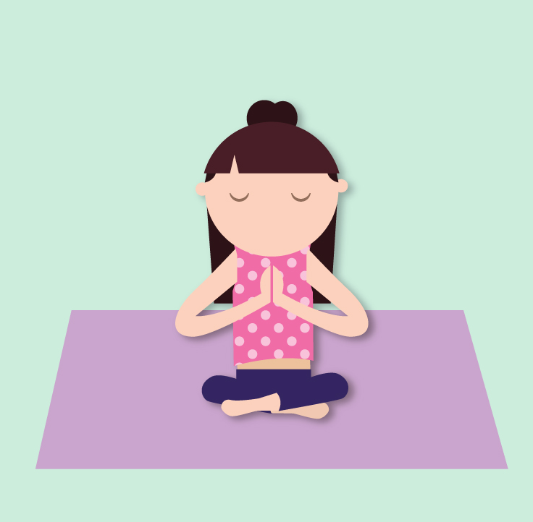
UVOD
Današnjo uro športa bomo namenili vajam ravnotežja.
Obleci se v trenirko/pajkice in pa v majico s kratkimi rokami. Vaje boš izvajal v dnevni sobi ali v svoji sobi. Če imaš na razpolago vadbeno blazino, si pripravi tudi to. Sezuj si nogavičke, saj vaje ravnotežja najbolje izvajamo bosi, da imamo dober oprijem s tlemi oziroma podlago.

Slide 3
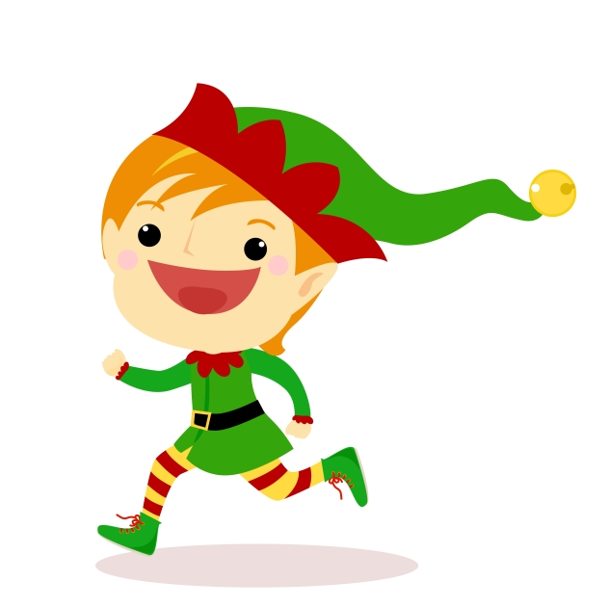
OGREVALNI DEL
Za ogrevanje si zavrti posnetek Škratkova joga in ponavljaj za vaditeljico.
Klikni na škratka:

Slide 4
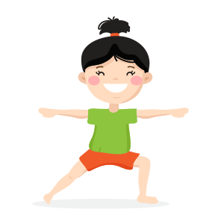
GLAVNI DEL
V glavnem delu boš izvajal različne ravnotežnostne položaje. Vsak položaj zadržiš toliko časa, da v mislih prešteješ do 10. Pri vsakem položaju moraš imeti stisnjene trebušne mišice in pa pogled usmerjen v nepremično točko.

Slide 5
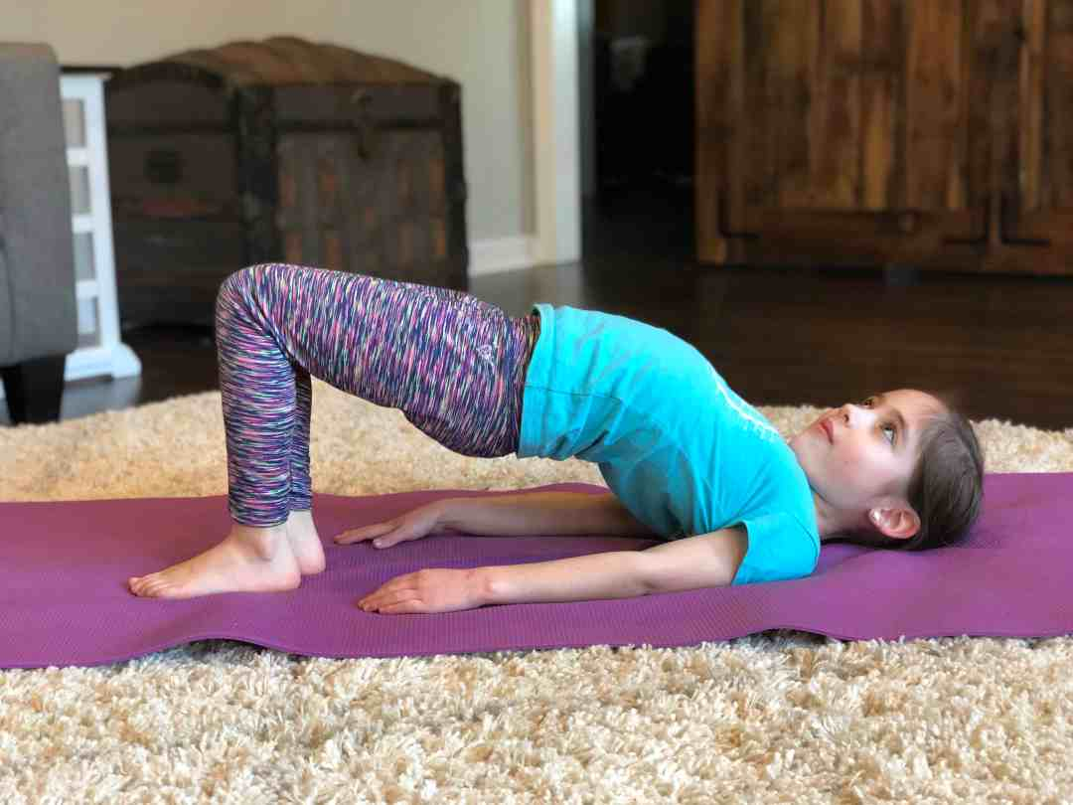
1.MOST

Slide 6
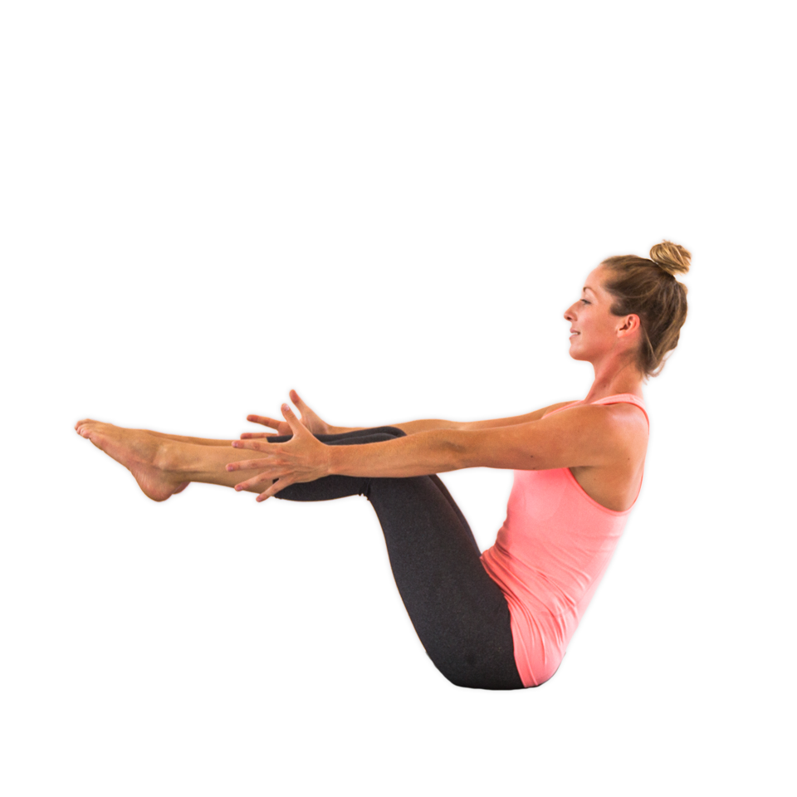
2.ČOLN

Slide 7
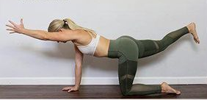
3. DVIG NASPROTNE ROKE IN NOGE
Vajo izvedi 10-krat. Zadrži položaj toliko časa, da prešteješ do 3.

Slide 8
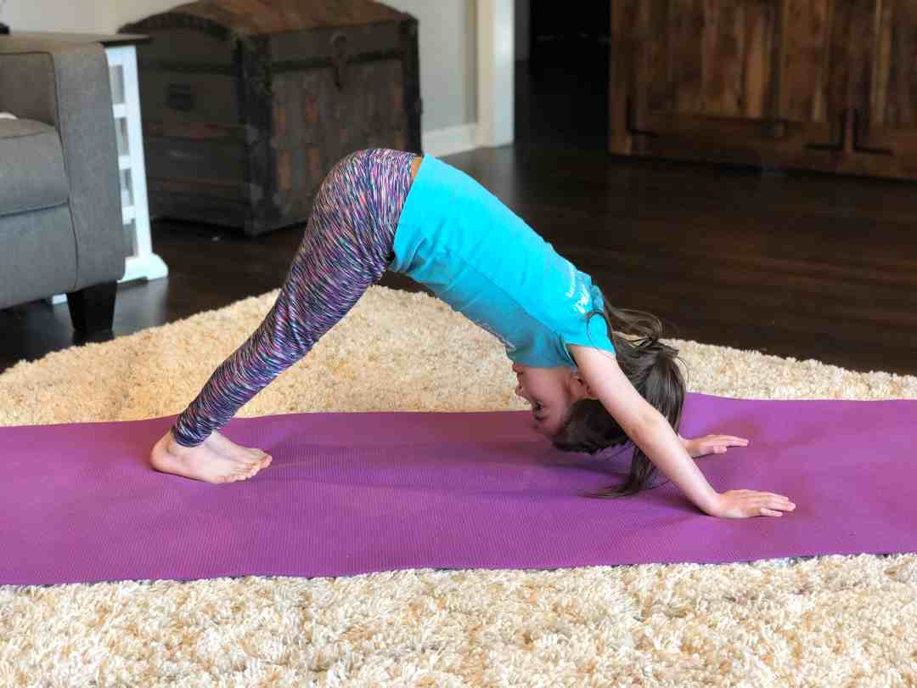
4. STREŠICA

Slide 9
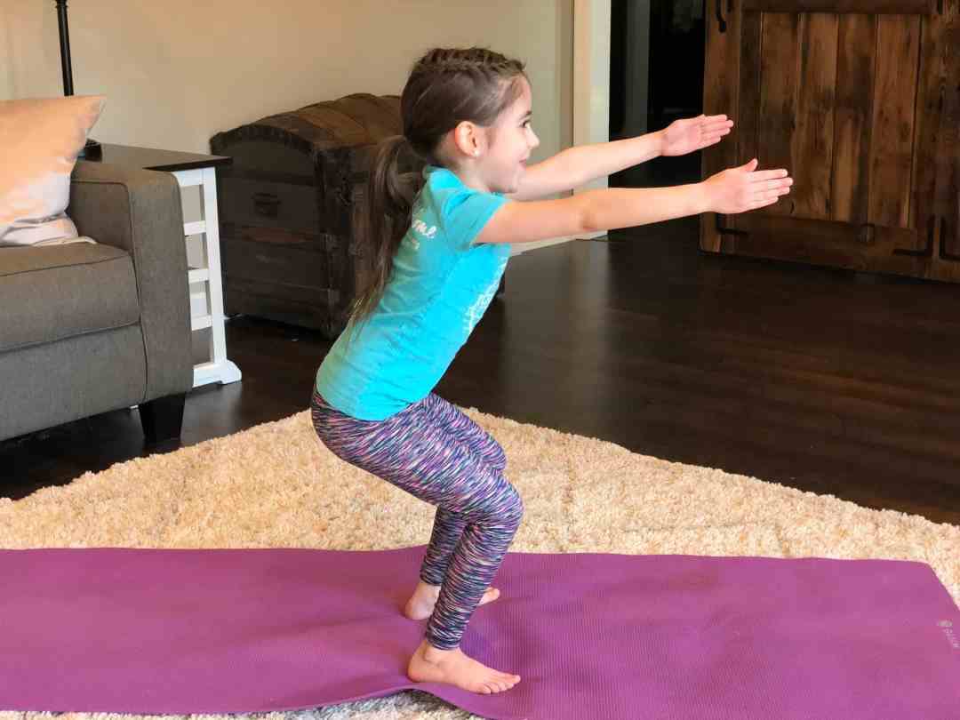
5.STOL

Slide 10
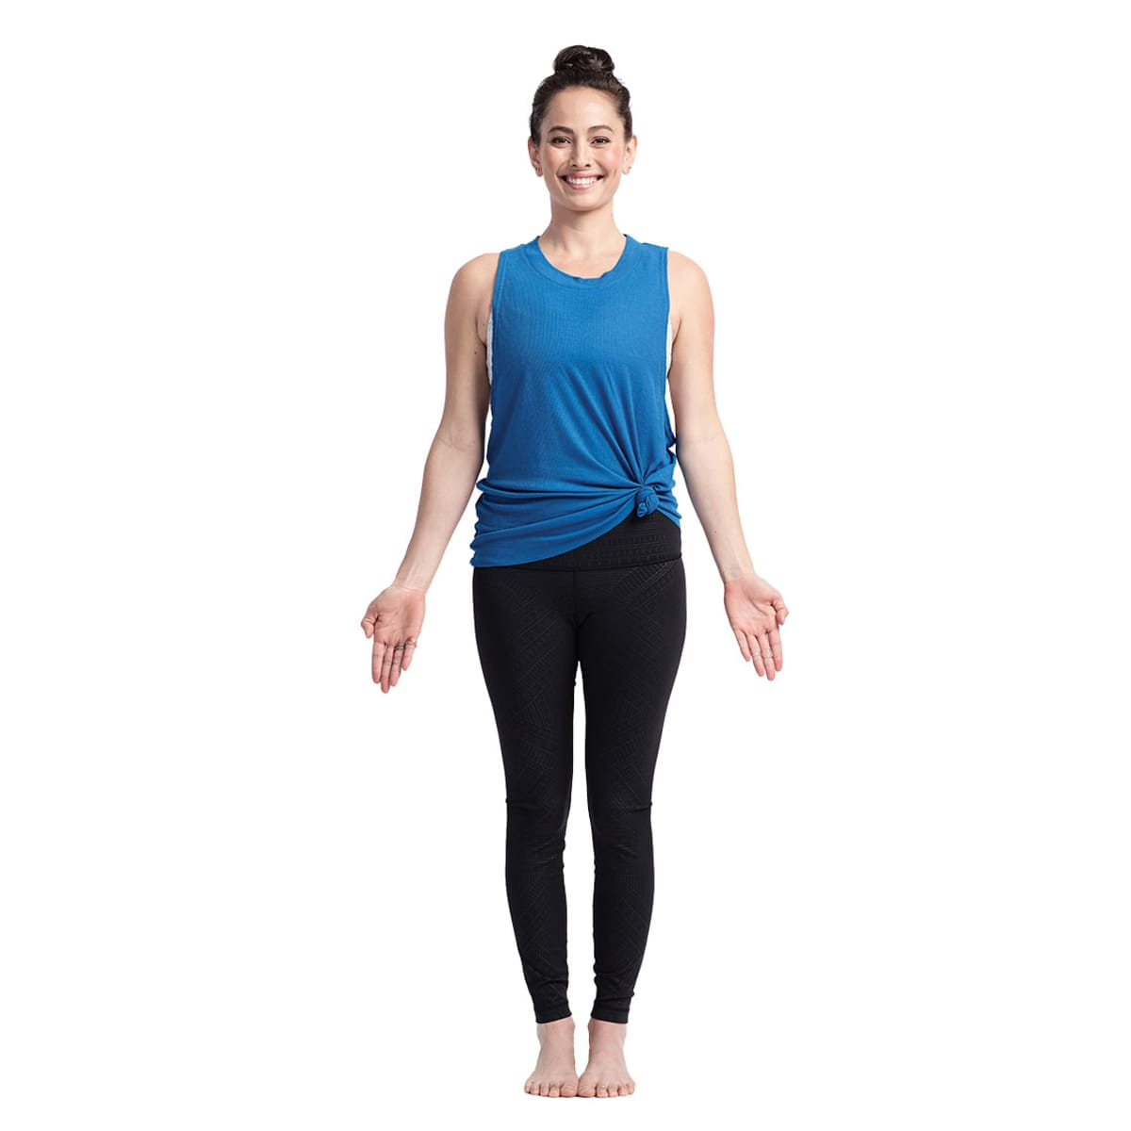
6.GORA

Slide 11
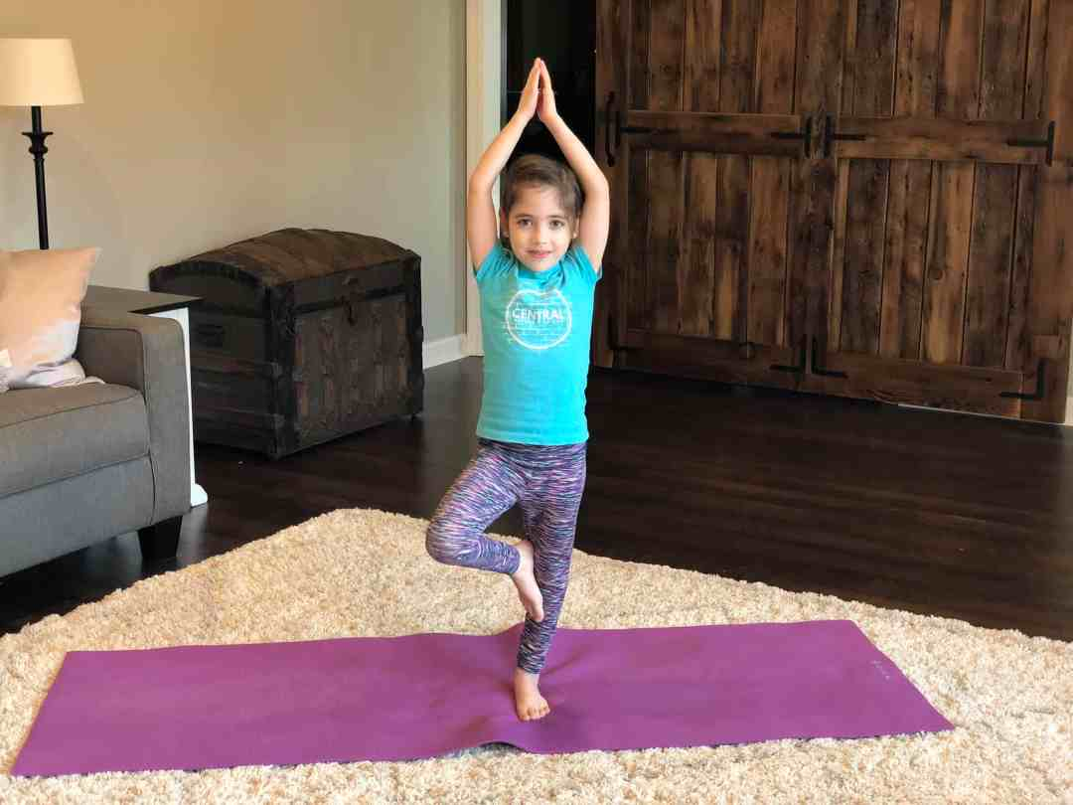
7. DREVO

Slide 12
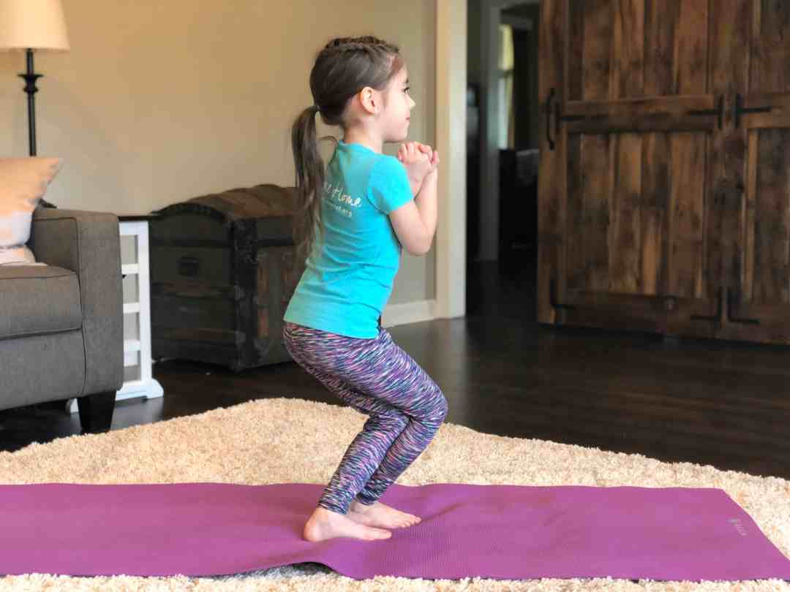
8. OREL

Slide 13
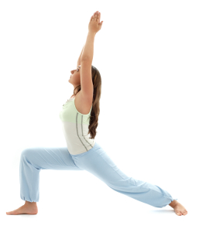
9.BOJEVNIK

Slide 14
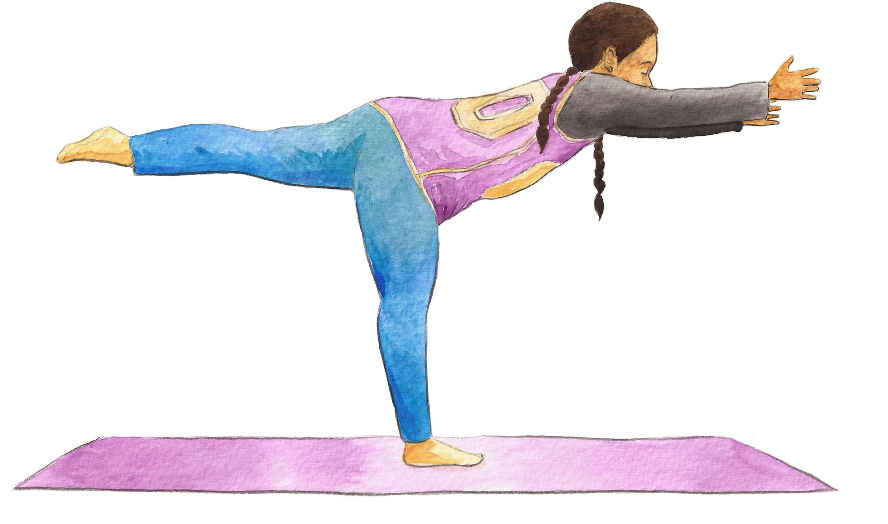
10.BOJEVNIK

Slide 15
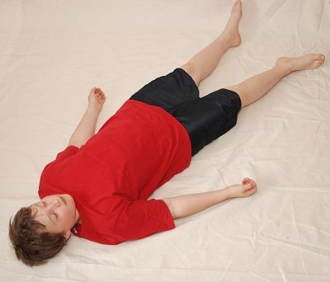

ZAKLJUČEK
Uleži se na hrbet na tla. Stegni noge in jih malo razmakni. Roke so ob telesu. Sedaj pa jih malo odmakni od telesa. Dlani obrni navzgor. Zapri oči.
Prisluhni glasbi in bodi v tem položaju vsaj 5 minut.
Klikni na rožico:

